Slide 1


Slide 2
توجيهات تنظيمية لتدبير حصص الأسبوع الخامس
تخصص الحصص لأنشطة المراجعة والتوليف؛
بالموازاة مع انشغال المتعلمين بأنشطة المراجعة يتم تمرير روائز الطلاقة و التحدث فرديا؛
يمرر الأستاذ(ة) 5 إلى 6 متعلمين خلال كل حصة بما يضمن استكمال التمرير خلال الأسبوع؛
تمرر روائز الطلاقة و التحدث خلال جلسة واحدة؛
بالنسبة للمتعلمين في وضعية إعاقة يكيف الأستاذ(ة) روائز الطلاقة و التحدث حسب نوع القصور؛
تصحح أنشطة المراجعة والتوليف بشكل جماعي؛
قبل الشروع في تقويم الطلاقة والتحدث يتم فصل الحاسوب عن المسلاط؛

Slide 3





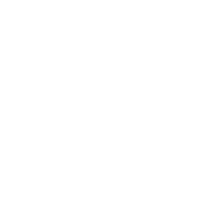
تعيين تلميذ(ة) للإجابة
توجيهات و شرح التعليمات
عرض فيديو
المرور بين الصفوف للمساعدة و تصحيح الإنجازات
عمل في ثنائيات
نهاية الشريط، المرور إلى الشريحة الموالية.

Slide 4

تنظيم حصص الأسبوع السادس
اليوم 4 -
اليوم1 -
تقويم الطلاقة والتحدث
أنشطة المراجعة والتوليف ( الإملاء – الإنتاج الكتابي).
تقويم الطلاقة والتحدث
أنشطة المراجعة والتوليف ( المعجم والأساليب)
اليوم 5 -
اليوم 2 -
تقويم الطلاقة والتحدث
أنشطة المراجعة والتوليف (الإنتاج الكتابي).
تقويم الطلاقة والتحدث
أنشطة المراجعة والتوليف ( فهم المقروء)
اليوم 6 -
اليوم 3 -
تقويم الطلاقة والتحدث
القراءة الإثرائية.
تقويم الطلاقة والتحدث
أنشطة المراجعة والتوليف ( التراكيب والصرف والتحويل).
Révision
Lecture offerte

Slide 5

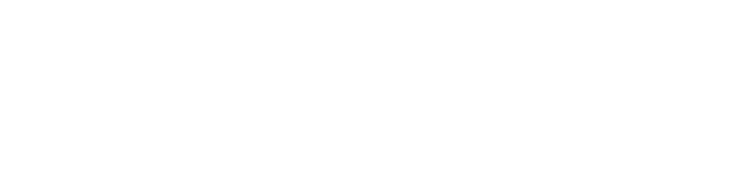

هيكلة حصة اليوم الثالث
01 - أنشطة المراجعة والتوليف / تقويم الطلاقة والتحدث
الظواهر اللغوية (1) : الحال مفردة – النعت الحقيقي – جمع المذكر السالم – جمع المؤنث السالم
02 - أنشطة المراجعة والتوليف / تقويم الطلاقة والتحدث
الظواهر اللغوية (2): الحال مفردة – النعت الحقيقي – جمع المذكر السالم – جمع المؤنث السالم

Slide 6
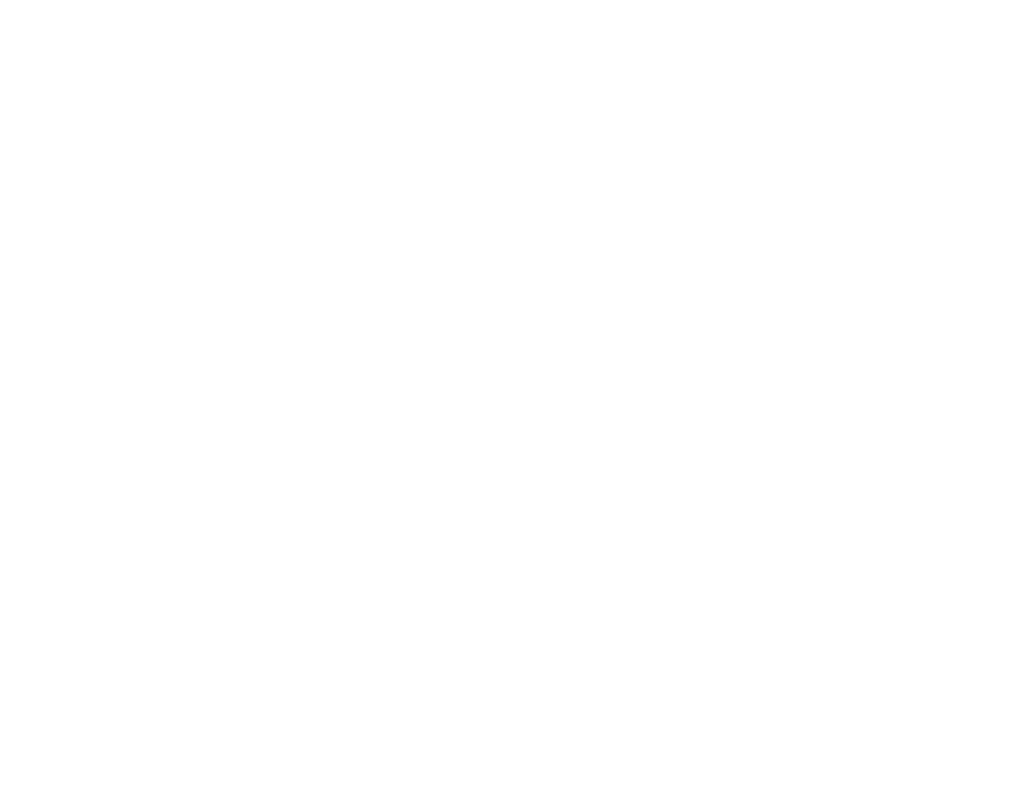

افتتاح الحصة
افتتاح الحصة
ترحيب

Slide 7

مرحبا بكم ، سنبدأ حصة اللغة العربية.
اختــتام الحــصة
الظواهر اللغوية
افتتاح الحصة

Slide 8


ضعوا اللوحة والكراسة في القمطر
اختــتام الحــصة
الظواهر اللغوية
افتتاح الحصة

Slide 9
الظواهر اللغوية
التراكيب/ الصرف والتحويل:
الحال مفردة – النعت الحقيقي – جمع المذكر السالم – جمع المؤنث السالم
مراجعة وتوليف

Slide 10

خلال هذه الحصة نتذكر الحال المفردة والنعت الحقيقي.
اختــتام الحــصة
الظواهر اللغوية
افتتاح الحصة
اَلْحالُ مُفْرَدَةً
اَلنَّعْتُ ٱلْحَقيقِيُّ.

Slide 11
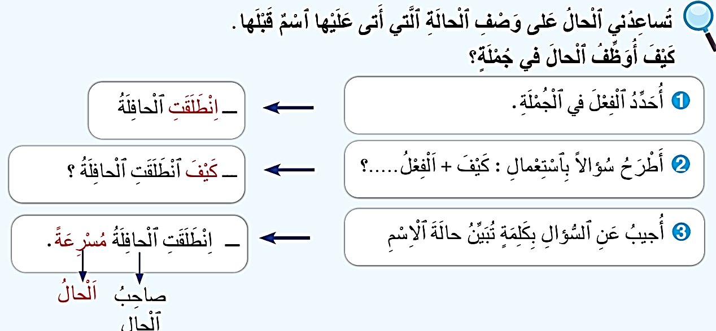
من يقرأ؟ من يركب جملة تتضمن حالا مفردة؟
اختــتام الحــصة
الظواهر اللغوية
افتتاح الحصة

Slide 12
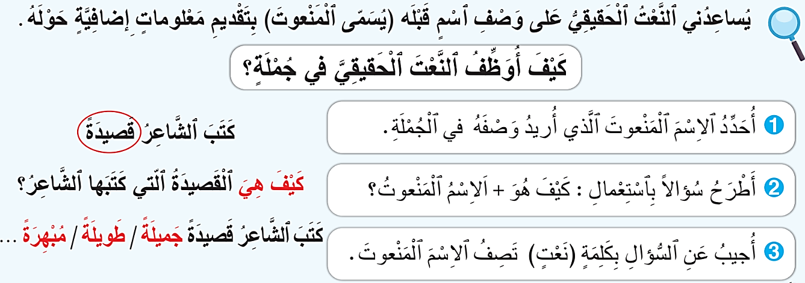
من يقرأ؟ من يركب جملة تتضمن نعتا حقيقيا؟
اختــتام الحــصة
الظواهر اللغوية
افتتاح الحصة

Slide 13
سنتذكر كذلك جمع المذكر السالم وجمع المؤنث السالم.
اختــتام الحــصة
الظواهر اللغوية
افتتاح الحصة
جَمْعُ ٱلْمُذَكَّرِ ٱلسّالِمُ.
جَمْعُ ٱلْمُؤَنَّثِ ٱلسّالِمُ

Slide 14
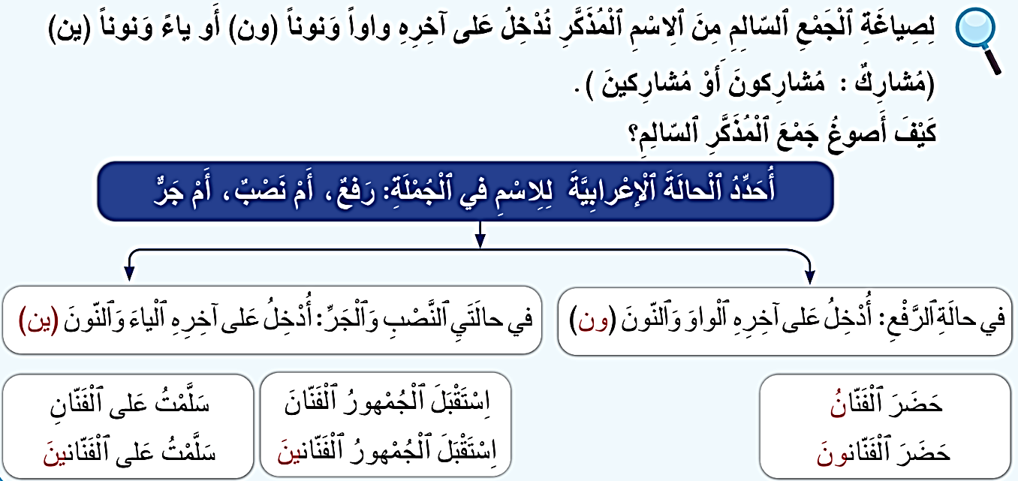
من يقرأ؟ من يركب جملة تتضمن جمع مذكر سالم؟
اختــتام الحــصة
الظواهر اللغوية
افتتاح الحصة

Slide 15
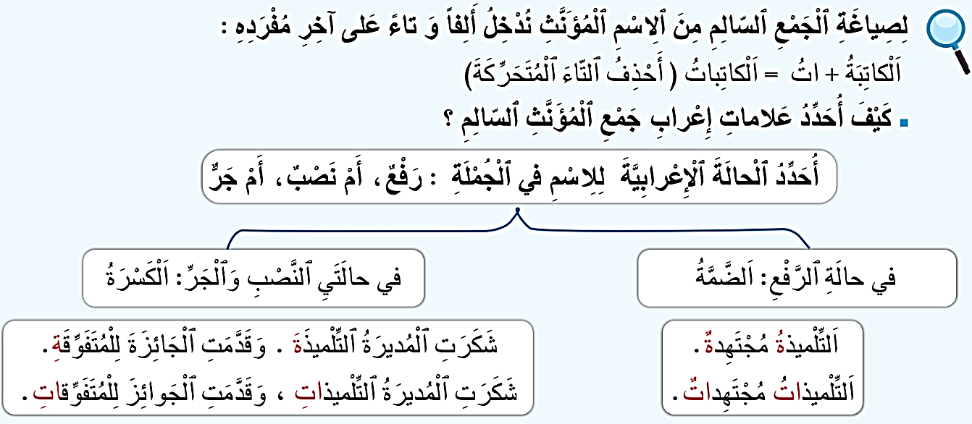
من يقرأ؟ من يركب جملة تتضمن جمع مؤنث سالم؟
اختــتام الحــصة
الظواهر اللغوية
افتتاح الحصة

Slide 16
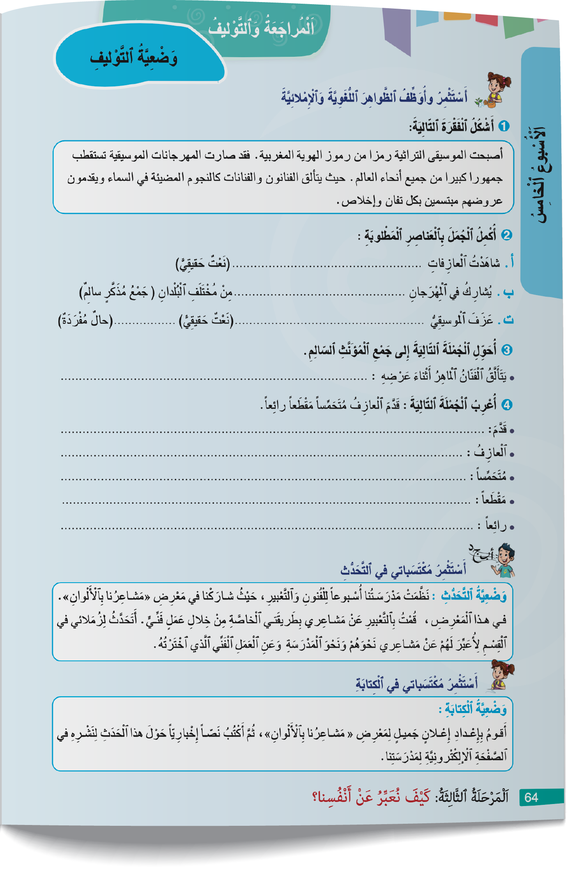
خذوا كراساتكم. سننجز الأسئلة 1 -2 – 3 -4 من الصفحة 64.
اختــتام الحــصة
الظواهر اللغوية
افتتاح الحصة

Slide 17
أمامكم 30 دقيقة للإنجاز. أثناء ذلك سأنادي على 6 منكم للتقويم الشفوي.
اختــتام الحــصة
الظواهر اللغوية
افتتاح الحصة

Slide 18

يتم فصل جهاز الحاسوب عن المسلاط.

Slide 19


Slide 20
رائز الطلاقة

Slide 21
موجهات تمرير رائز الطلاقة
يجلس المتعلم في وضعية تمكنه من القراءة في الحاسوب؛
يظهر الأستاذ(ة) على شاشة الحاسوب فقرة القراءة ( mode diaporama)؛
تمنح 30 ثانية للمتعلم للاطلاع على الفقرة قبل الانطلاق في القراءة؛
إذا تدارك المتعلم (دون أي مساعدة) وصحح الكلمة، لا يحتسب خطأ؛
يتم تسجيل عدد الكلمات المقروءة وعدد الأخطاء التي ارتكبها المتعلم في المكان المناسب على شبكة التفريغ؛
يتم تنقيط الطلاقة وفق سلم تنقيط على 10؛
تسجل نتيجة المتعلم في الطلاقة مباشرة على الشبكة وفق معايير التصحيح؛

Slide 22
معايير تصحيح الطلاقة
3ن | قرأ الفقرة باسترسال تام مع احترام تام لعلامات الترقيم. | الاسترسال
2ن | قرأ الفقرة باسترسال مع تعثرين في بعض الجمل.
1ن | لم يقرأ الفقرة باسترسال : قراءة متقطعة – تهجئة الكلمات
5ن | ارتكب أقل قطعا من 5 أخطاء. | الدقة
4ن | ارتكب ما بين 5 و8 أخطاء.
3ن | ارتكب ما بين 9 و12 خطأ.
2ن | ارتكب أكثر من 12 خطأ
2ن | قراءة معبرة بنبر و تنغيم مناسب. | التعبيرية
1ن | قراءة معبرة نسبيا.
0ن | قراءة غير معبرة.

Slide 23
عُمَرُ طِفْلٌ شَغوفٌ بِٱلْخَطِّ ٱلْعَرَبِيِّ. أَهْداهُ جَدُّهُ قَلَمَ حِبْرٍ قَديمٍ، لَمْ يُفارِقْهُ أَبَداً. كانَ يَجْلِسُ أَمامَ وَرَقَتِهِ ٱلْبَيْضاءِ وَيُسَرِّبُ إِلَيْها ما يَخْتَلِجُ في صَدْرِهِ حَرْفاً حَرْفاً. تارَةً تَتَمايَلُ ٱلْحُروفُ رَشيقَةً حينَ يَسْكُنُهُ ٱلرِّضا، وَتارَةً تَتَكَدَّسُ مُتَشابِكَةً حينَ يَنْتابُهُ ٱلْقَلَقُ وَيَتعَكَّرُ مِزاجُهُ. وَبِمُرورِ ٱلْوَقْتِ، غَدَتْ صَفَحاتُهُ سِجِلّاً صامِتاً يَرْوي بِٱلْجَمالِ ما يَعْجِزُ عَنْهُ ٱللِّسانُ.

Slide 24
وضعية تقويم التحدث

Slide 25
موجهات تمرير رائز التحدث
يظهر الأستاذ(ة) وضعية التحدث على شاشة الحاسوب؛
تمنح 30 ثانية للمتعلم لقراءة الوضعية وفهم التعليمة؛
تخصص دقيقتان على الأكثر لكل متعلم لأخذ الكلمة ؛
تكون كل الإجابات باللغة العربية الفصيحة؛
يتم تنقيط التحدث وفق سلم تنقيط على 10؛
يتم تسجيل نتيجة كل متعلم في شبكة التفريغ فور انتهاء التحدث وفق معايير التصحيح؛

Slide 26
معايير تصحيح وضعية التحدث
الرمز | المؤشرات |  | التنقيط
PO2 | التعبير عن مشاعره حين سمع كلمات الأستاذ | تركيب ثلاث جمل للتعبير عن مشاعره. | 3ن | من 0 إلى 3
 |  | تركيب جملتين للتعبير عن مشاعره. | 2ن
 |  | تركيب جملة واحدة فقط. | 1ن
 | التعبير عن الشكر و الامتنان لأستاذه | تقديم ثلاث عبارات مناسبة. | 3ن | من 0 إلى 3
 |  | تقديم عبارتين مناسبتين. | 2ن
 |  | تقديم عبارة واحدة مناسبة. | 1ن
 | التحدث باسترسال. | ثلاثة توقفات على الأكثر (10 ثوان لكل توقف). | 2ن | من0 إلى 2
 |  | أكثر من أربعة توقفات. | 1ن
 | عدم ارتكاب أخطاء لغوية. | 4 أخطاء على الأكثر. | 2ن | من 0 إلى 2
 |  | أكثر من 5 أخطاء | 1ن
المجموع |  |  |  | 10

Slide 27
كانَ أُسْتَاذُك يُشَجِّعُك دائِماً. ذاتَ يَوْمٍ حِينَ أَخْفَقْت في إِجابَةٍ، وَنَظَرَ إِلَيْك ٱلْجَميعُ، قالَ لَك : أَنْت قادِرٌ/ قادِرَةٌ حاوِلْ /حاوِلي مَرَّةً أُخْرى.
تَحَدَّثْ/ي عَنْ هَذا ٱلْأُسْتاذِ :
بِماذا شَعَرْت حينَ سَمِعْت كَلِماتِهِ تِلْكَ ٱللَّحْظَةَ؟ " 3جُمَلٍ"
عَبِّرْ/ي لِأُسْتاذِك عَنْ شُكْرِك وَٱمْتِنانِك؟ "3 عِباراتٍ"

Slide 28
دعم ومعالجة

Slide 29
انتبهوا الآن. سنصحح إنجازاتكم.
اختــتام الحــصة
الظواهر اللغوية
افتتاح الحصة

Slide 30
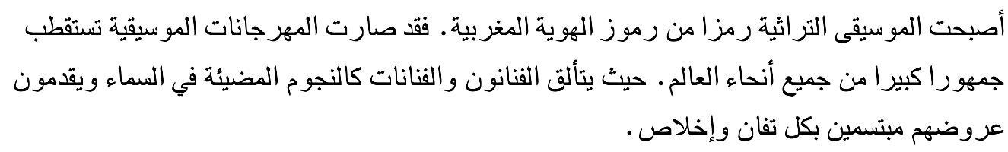
من يقرأ السؤال الأول ؟ من يقوم إلى السبورة للتصحيح؟ نصحح جملة جملة.
اختــتام الحــصة
الظواهر اللغوية
افتتاح الحصة

Slide 31
صححوا. من يقرأ؟
اختــتام الحــصة
الظواهر اللغوية
افتتاح الحصة
أَصْبَحَتِ ٱلْموسيقى ٱلتُّراثِيَّةُ رَمْزاً مِنْ رُموزِ ٱلْهُوِيَّةِ ٱلْمَغْرِبِيَّةِ. فَقَدْ صارَتِ ٱلْمِهْرَجاناتُ ٱلْموسيقِيَّةُ تَسْتَقْطِبُ جُمْهوراً كَبيراً مِنْ جَميعِ أَنْحاءِ ٱلْعالَمِ. حَيْثُ يَتَأَلَّقُ ٱلْفَنّانونَ وَٱلْفَنّاناتُ كَٱلنُّجومِ ٱلْمُضيئَةِ في ٱلسَّماءِ وَيُقَدِّمونَ عُروضَهُمْ مُبْتَسِمينَ بِكُلِّ تَفانٍ وَإِخْلاصٍ.

Slide 32
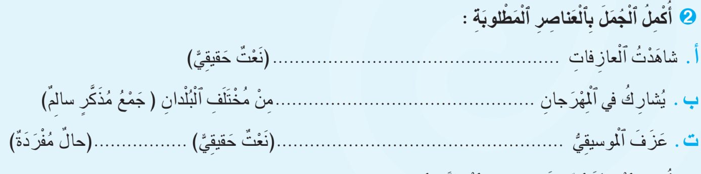
من يقرأ السؤال الثاني ؟ من يقرأ جوابه؟ هل أنتم متفقون؟
اختــتام الحــصة
الظواهر اللغوية
افتتاح الحصة

Slide 33
صححوا. يمكنكم اعتماد إجابات أخرى.
اختــتام الحــصة
الظواهر اللغوية
افتتاح الحصة
اَلْمُتَأَلِّقاتِ.
فَنّانونَ
جالِساً
اَلْمُبْدِعُ

Slide 34
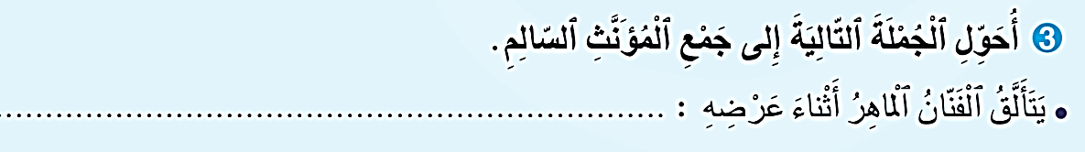
من يقرأ السؤال الثالث ؟ من يقرأ جوابه؟ هل أنتم متفقون؟
اختــتام الحــصة
الظواهر اللغوية
افتتاح الحصة

Slide 35
صححوا.
اختــتام الحــصة
الظواهر اللغوية
افتتاح الحصة
تَتَأَلَّقُ ٱلْفَنّاناتُ ٱلْماهِراتُ أَثْناءَ ٱلْعَرْضِ.

Slide 36
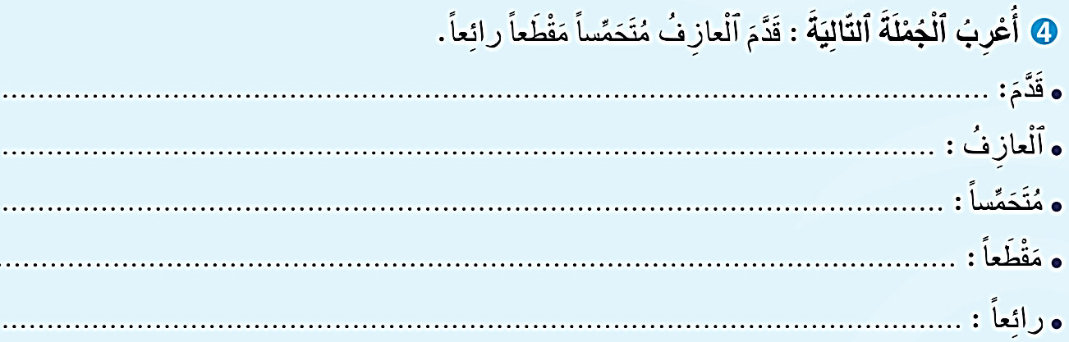
من يقرأ السؤال الرابع ؟ من يقرأ جوابه؟ هل أنتم متفقون؟
اختــتام الحــصة
الظواهر اللغوية
افتتاح الحصة
فِعْلُ ماضٍ مَبْنِيٌّ عَلى ٱلْفَتْحِ.
فاعِلٌ مَرْفوعٌ.
حالٌ مَنْصوبَةٌ.
مَفْعولٌ بِهِ مَنْصوبٌ.
نَعْتٌ حَقيقِيٌّ تابِعٌ لِمَنْعوتِهِ في ٱلنَّصْبِ.

Slide 37
اختتام الحصة

